Slide 1
Основы практического использования нейронных сетей. Введение в PyTorch

Slide 2
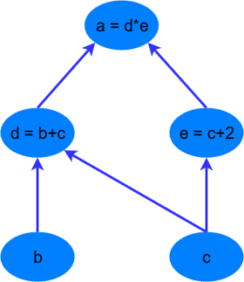
Динамический граф вычислений
Выражение разбивается на части, которые вычисляются последовательно.
Каждый узел графа: независимый кусок кода, которому для работы нужны лишь входы.
Преимущества: параллельная обработка.
Технически: тяжелые вычисления (свертки, умножения матриц) реализованы на C/C++ / CUDA C++.
a = (b + c) * (c + 2)

Slide 3
Тензоры
Основная вычислительная единица - тензор, можно представить как вложение произвольного количества динамических массивов переменной размерности.
Инициализация: 3 матрицы размера 2x2
Матричное умножение
In [18]: a=torch.rand(2,3)
In [19]: b=torch.rand(3,2)
In [20]: c=torch.mm(b,a)
In [21]: print(c)
Out[21]:
tensor([[0.4033, 0.0286, 0.1627],
[0.6677, 0.0475, 0.2699],
[0.5106, 0.0588, 0.3515]])
In [1]: import torch
In [2]: x=torch.Tensor(3,2,2)
In [3]: print(x)
tensor([[[8.7725e+29, 3.0904e-41],
[0.0000e+00, 0.0000e+00]],
[[ nan, 0.0000e+00],
[1.3733e-14, 6.4069e+02]],
[[4.3066e+21, 1.1824e+22],
[4.3066e+21, 6.3828e+28]]])
In [38]: a=a*0+1
In [39]: b=b*0+2
In [40]: 3+torch.mm(b,a)
Out[40]:
tensor([[7., 7., 7.],
[7., 7., 7.],
[7., 7., 7.]])

Slide 4
Тензоры и вычислительные устройства
2 типа: на CPU и на GPU
In [73]: a=torch.rand(3,3)
In [74]: a
Out[74]:
tensor([[0.5106, 0.9224, 0.0468],
[0.0877, 0.6954, 0.2929],
[0.0226, 0.1924, 0.0517]])
In [75]: a=a.cuda(device = 0)
In [76]: a
Out[76]:
tensor([[0.5106, 0.9224, 0.0468],
[0.0877, 0.6954, 0.2929],
[0.0226, 0.1924, 0.0517]], device='cuda:0')
In [77]: a=a.cpu()
In [78]: a
Out[78]:
tensor([[0.5106, 0.9224, 0.0468],
[0.0877, 0.6954, 0.2929],
[0.0226, 0.1924, 0.0517]])
In [79]: a=torch.rand(3,3)
In [80]: b=torch.rand(3,3).cuda(0)
In [81]: a+b
---------------------------------------------------------------------------
RuntimeError Traceback (most recent call last)
<ipython-input-81-ca730b97bf8a> in <module>
----> 1 a+b
RuntimeError: expected type torch.FloatTensor but got torch.cuda.FloatTensor
Операции между тензорами должны выполняться на одном устройстве
torch.cuda.is_available()
torch.cuda.device_count()
torch.cuda.set_device(device)

Slide 5
Автоматическое дифференцирование
dz/dx = 4x+5,
При x_i,j =2 dz/dx должен
быть заполнен числами 13
In [42]: from torch.autograd import Variable
In [43]: x=Variable(torch.ones(2,2)*2,requires_grad = True)
In [44]: z = 2 * (x * x) + 5 * x
In [45]: z.backward(torch.ones(2, 2))
In [46]: print(x.grad)
tensor([[13., 13.],
[13., 13.]])
In [47]: z
Out[47]:
tensor([[18., 18.],
[18., 18.]], grad_fn=<AddBackward0>)
In [62]: x.grad
Out[62]:
tensor([[13., 13.],
[13., 13.]])
In [63]: x.grad_fn
In [64]: z.grad
In [65]: z.grad_fn
Out[65]: <AddBackward0 at 0x7f681bbbaa20>
Компонент тензора .grad содержит градиент: значение или функцию
Как это реализовано: все математические операции (+,-,*,/…) с тензорами перегружены.
Каждая операция с тензорами проверяет, нужно ли вычислять градиент (компонент класса torch.Tensor requires_grad == True)
Каждый torch.Tensor содержит компоненты:
grad (значение градиента) или
grad_fn(ссылка на функцию вычисления градиента)
Вызов z.backward() запускает проход по графу вычислений в обратную сторону, с вызовом функций grad_fn

Slide 6
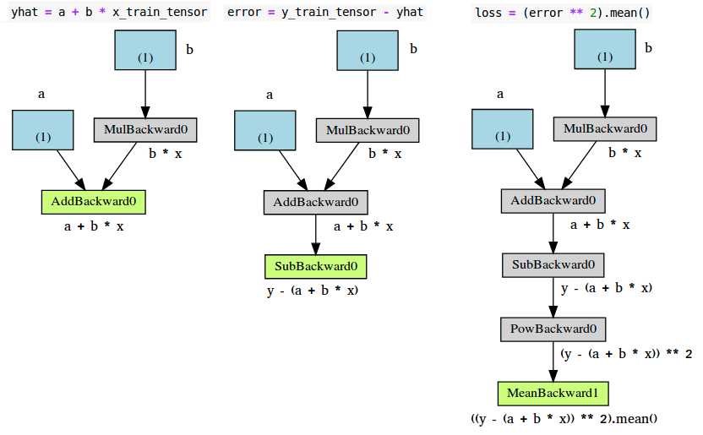
Примеры вычислительных графов в представлении Pytorch (1)
a = torch.randn(1, requires_grad=True, dtype=torch.float, device=device)
b = torch.randn(1, requires_grad=True, dtype=torch.float, device=device)
yhat = a + b * x_train_tensor
error = y_train_tensor - yhat
loss = (error ** 2).mean()
Используется пакет PytorchViz

Slide 7
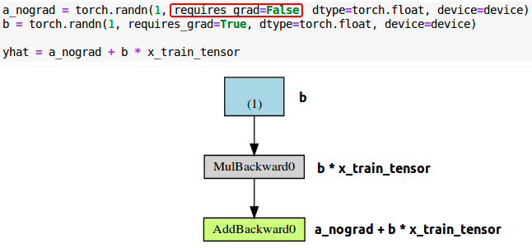
Примеры вычислительных графов в представлении Pytorch (2)

Slide 8
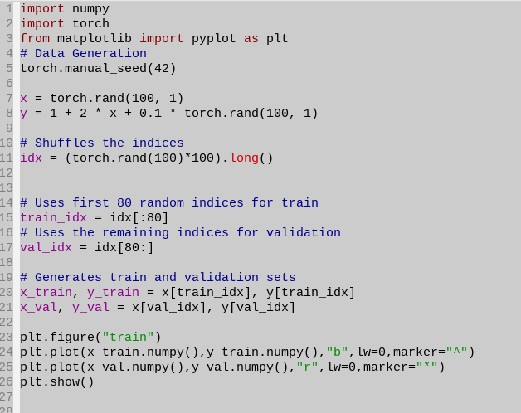
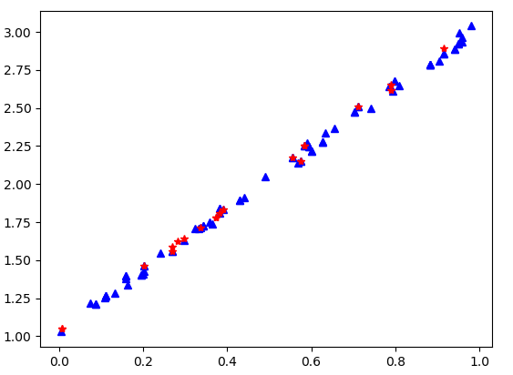
Простейшая оптимизация параметров: линейная регрессия (1)
Создаем набор данных:

Slide 9
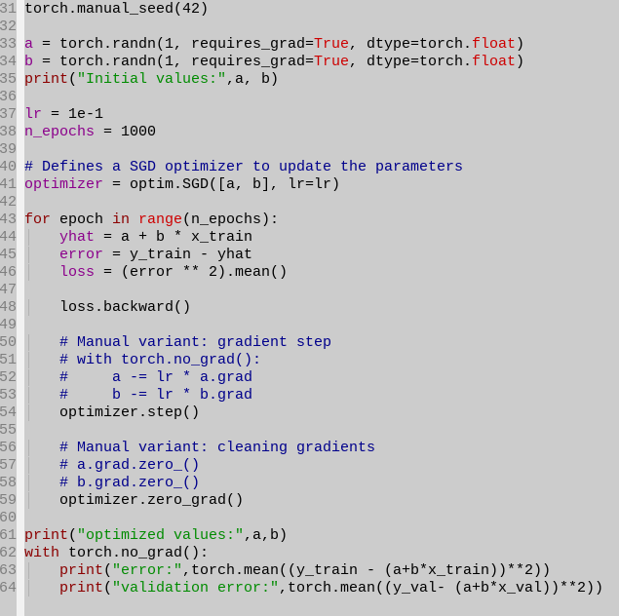
Простейшая оптимизация параметров: линейная регрессия (2)
Пакет torch.optim -- коллекция различных оптимизаторов градиентного спуска,
от простейшего SGD до современных:
optim.ASGD,
optim.Adadelta,
optim.Adagrad,
optim.RMSprop,
optim.Adam
Initial values: tensor([0.3367], requires_grad=True) tensor([0.1288], requires_grad=True)
optimized values: tensor([1.0422], requires_grad=True) tensor([1.9991], requires_grad=True)
error: tensor(0.0007)
validation error: tensor(0.0005)

Slide 10
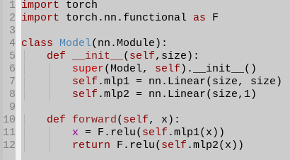
torch.nn: коллекция модулей-компонентов нейронных сетей
nn.Sequential – коллекция модулей
nn.Linear – реализация перцептрона
nn.Parameter – тензор-параметр, приспособленный для работы с torch.nn
nn.Conv2d: 2-мерная свертка
nn.Dropout: дропаут
nn.ReLU,nn.PReLU,nn.Tanh,nn.Sigmoid,
nn.Softmax – функции активации
In [1]: import torch
In [2]: from mlp_net1 import Model
In [3]: a=torch.rand(3)
In [4]: m=Model(3)
In [5]: b=m(a)
In[6]: b.size()
Out[7]: torch.Size([1])
In [9]: m.mlp1
Out[9]: Linear(in_features=3, out_features=3, bias=True)
In [10]: m.mlp1.weight
Out[10]:
Parameter containing:
tensor([[-0.5699, -0.0745, 0.3962],
[-0.0680, 0.4040, 0.3050],
[-0.3282, 0.0891, -0.2783]], requires_grad=True)
mlp_net1.py

Slide 11
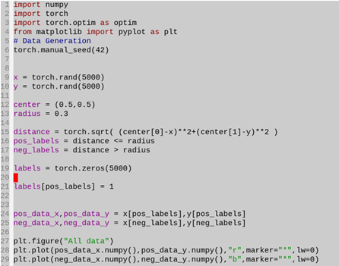
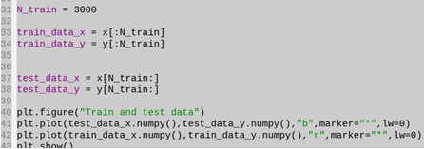
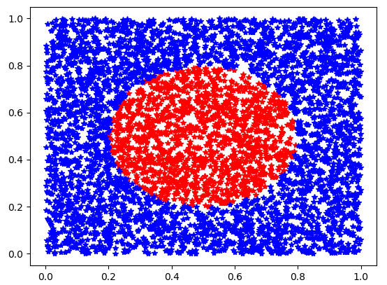
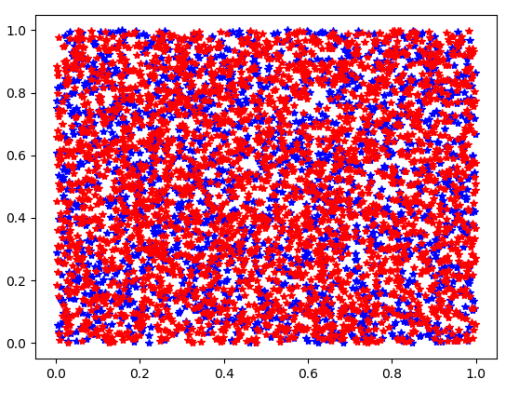
Классификация данных при помощи MLP (1)

Slide 12
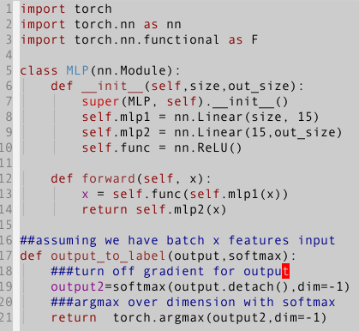
Классификация данных при помощи MLP (2)
mlp_net1.py

Slide 13
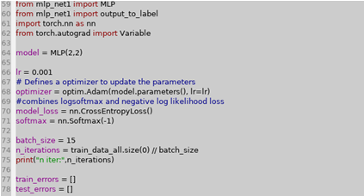
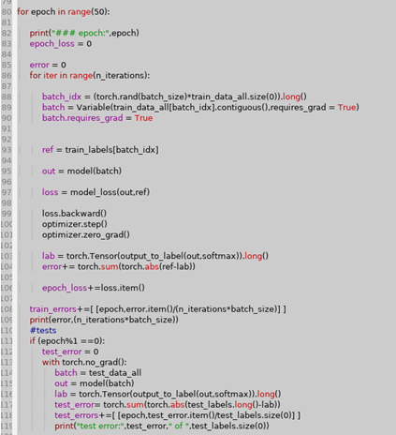
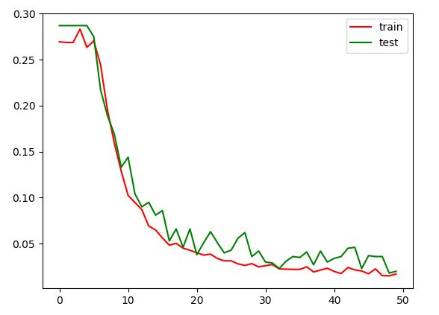
Классификация данных при помощи MLP (3)

Slide 14
Инструменты для выполнения практических заданий
Чтение данных из csv файла
from numpy import genfromtxt
data = genfromtxt('dataset_binary_classification.csv', delimiter=';')
X, y = data[:, :-1], data[:, -1]
print(X.shape)
print(y.shape)
Реализация многократной перекрестной проверки
from sklearn.model_selection import KFold
# prepare cross validation
kfold = KFold(10)
for train_ix, test_ix in kfold.split(X, y):
# split data
X_train, X_test, y_train, y_test = X[train_ix,:], X[test_ix,:], y[train_ix], y[test_ix]
# train and test the model
…

